Slide 1

2 ЭТАП КУБКА России
ВСЕРОССИЙСКИЕ СОРЕВНОВАНИЯ
ЧЕМПИОНАТ И ПЕРВЕНСТВО КРАЯ ПО ТРИАТЛОНУ
спортивная дисциплина:
АКВАТЛОН
Красноярский край, город Железногорск,
4-6 июля 2026 г.

Slide 2
ОРГАНИЗАТОРЫ СОРЕВНОВАНИЙ
Министерство спорта Российской Федерации
Министерство спорта Красноярского края
Федерация триатлона России
Региональная общественная организация
«Федерация триатлона Красноярского края»

Slide 3
Главная Судейская коллегия
Технический делегат ФТР
ССВК Золотарёв Олег Геннадьевич
(Челябинская область)
Главный судья
ССВК Мусиенко Владимир Иванович
(г. Красноярск)
Главный секретарь
ССВК Демченко Лариса Эдуардовна
(г. Красноярск)

Slide 4
АПЕЛЛЯЦИОННОЕ ЖЮРИ
Золотарев Олег Геннадьевич–
Технический делегат ФТР
Семенов Иван Владимирович –
Представитель ЦСП
Журавко Елена Викторовна–
МАУ «КОСС»

Slide 5
ДИРЕКТОР СОРЕВНОВАНИЙ
Мусиенко Владимир Иванович

Slide 6
Программа соревнований
4 июля, суббота – День приезда
15:30 - 16:30 | работа комиссии по допуску
16:20 | просмотр дистанции, брифинг с участниками соревнований
16:40 | совещание с представителями команд
5 июля, воскресенье – Соревнования
9:00-11:00 | выдача стартовых номеров, чипов
9:00-9:45 | открыта транзитная зона
10:00 | Старт юношей, девушек, масс-старт на дистанции 1,25-0,5-1,25 км
10:30-10:55 | открыта транзитная зона
11:00 | торжественное открытие соревнований
11:15 | Старт мужчин, женщин, юниоров, юниорок, любителей на дистанции 2,5-1,0-2,5 км

Slide 7
Программа соревнований
5 июля, воскресенье – Соревнования
13:00 | Церемония награждения
6 июля, понедельник – день отъезда

Slide 8
ТРАНЗИТНАЯ ЗОНА
ПРОВЕРКА ЭКИПИРОВКИ И ОБОРУДОВАНИЯ
После первого бега номер помещается в корзину
Беговые кроссовки ставятся перед корзиной
Шапочка и очки после плавания сбрасываются в корзину

Slide 9
СТАРТ
Предстартовое построение за 10 мин. до старта
в районе выхода на линию старта
Спортсмены занимают стартовую позицию в порядке вызова на старт
Спортсмен занимает только одну стартовую позицию
Изменение стартовой позиции запрещено
Подаётся команда «На старт», после которой в течении 1 мин. будет дан звуковой стартовый сигнал
О сходе с дистанции спортсмен обязан сообщить судьям и сдать чип

Slide 10
Плавание
Наличие плавательной шапочки обязательно !
Буи остаются по левую руку
Плавание против часовой стрелки

Slide 11
Беговой этап
Движение против часовой стрелки
Номер участника расположен спереди

Slide 12
ШТРАФНАЯ ЗОНА
находится на беговом сегменте

Slide 13
ДИСТАНЦИИ
Категории участников | Дистанции
 | Бег | Плавание | Бег
Мужчины, женщины, юниоры, юниорки, любители | 2,5 км (2 круга) | 1 км (2 круга) | 2,5 км (2 круга)
Юноши, девушки, масс-старт | 1,25 км (1 круг) | 500 м (1 круг) | 1,25 км (1 круг)

Slide 14
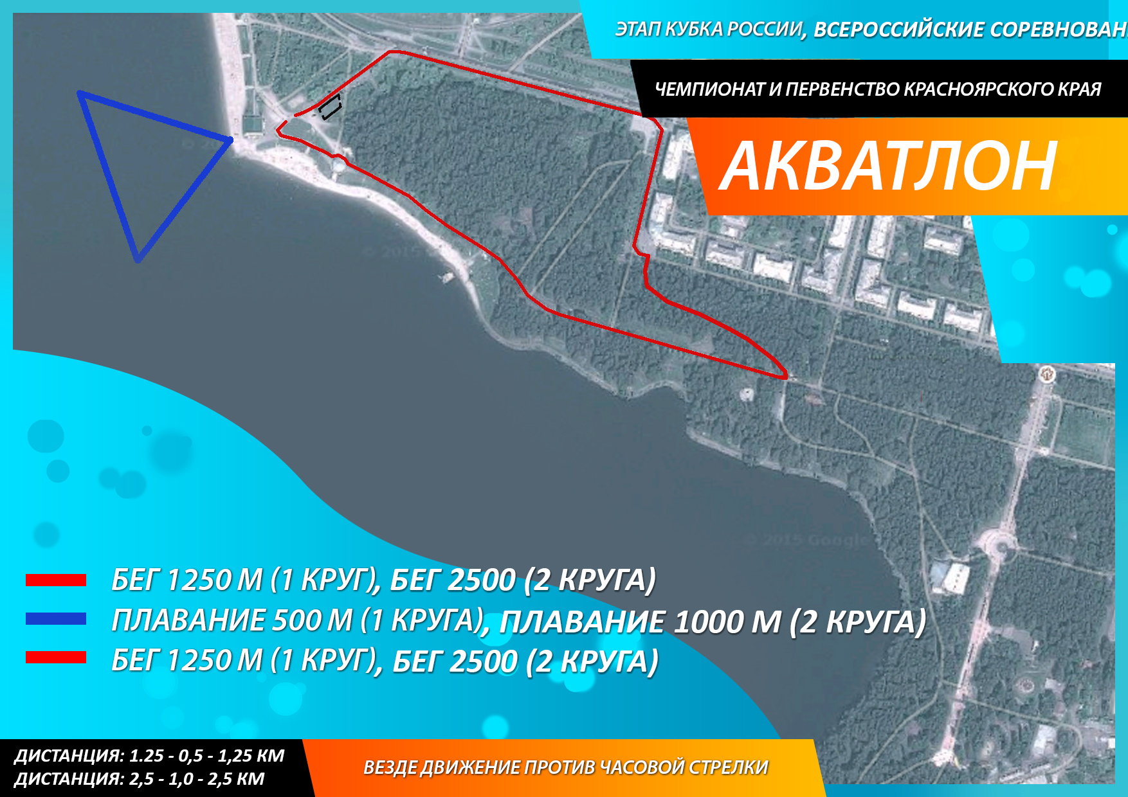
Схема трасс

Slide 15


Slide 16
ПОГОДА В железногорске
Ночь 20 С°
День 28 С°

Slide 17
УДАЧНОГО СТАРТА!

